Slide 1


TRANSPORTE Y MOVILIDAD DE LO NACIONAL A LO LOCAL.
Acceso a los medios de transporte en Venezuela y la sustentabilidad urbana.
Ponente: Ing. Isandra Villegas Julien
Dr. Desarrollo Sostenible.

Slide 2
CONTENIDO
INFRAESTRUCTURA Y SERVICIOS EN EL CONTEXTO GLOBAL, AGENDA 2030
INFRAESTRUCTURA DE TRASPORTE NACIONAL Y SU ESTADO ACTUAL
SITUACIÓN ACTUAL DEL SERVICIO DE TRANSPORTE PÚBLICO URBANO (STPU)
REPORTE DEL FORO ECONÓMICO MUNDIAL (WEF,2019 ), SECTOR TRANSPORTE.
ESQUEMA DE INTEGRACIÓN ST REGIONAL-NACIONAL
PROPUESTAS NACIONALES Y LOCALES PARA ALCANZAR UNA MOVILIDAD SOSTENIBLE

Slide 3






LA INFRAESTRUCTURA Y SERVICIOS EN EL CONTEXTO GLOBAL, AGENDA 2030
El escenario mundial de la infraestructura y los sistemas de transporte, Agenda 2030 y sus desafíos.
ODS, 2030
Hábitat III, 2016
Los 17 ODS y la coherencia con varios instrumentos y Acuerdos supranacionales .
Acuerdo de Paris
Derecho a la ciudad.
Reporte bianual del Foro Económico Mundial (WEF) para 2019 y sus 8 componentes relacionados con el Transporte.

Slide 4
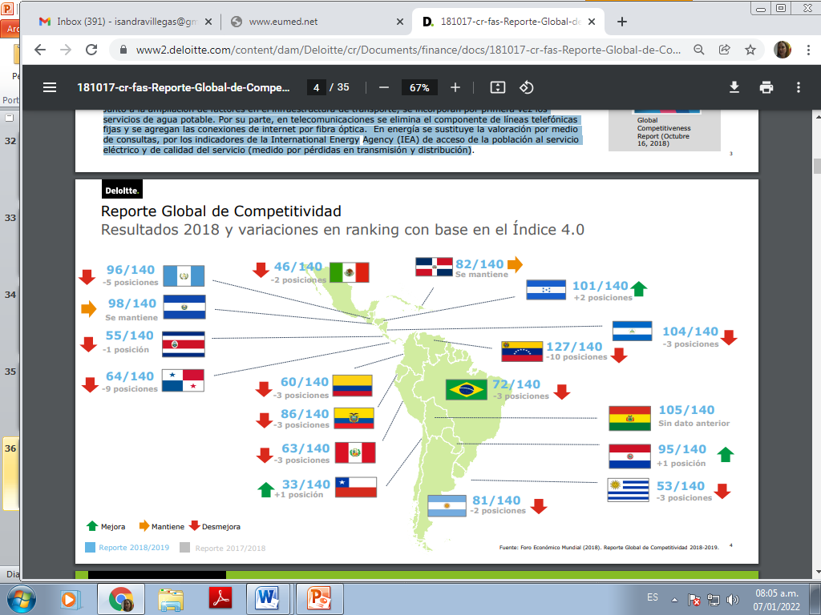
EL FORO ECONÓMICO MUNDIAL (WEF )
Evaluación de 140 economías a nivel mundial. sectores de infraestructura de transporte.
Resultados .
Chile (33/140) se mantiene como líder de la región, seguido por México (46/140), Uruguay (53/140), Costa Rica (55/140) y Colombia (60/140). Venezuela 127/140
Ocho ( 8) Componentes de Evaluación de Infraestructura de Transporte .
Fuente: El Foro Económico Mundial (WEF ), Reporte 2019.

Slide 5
INTEGRACIÓN REGIONAL- NACIONAL- LOCAL
Sistema de Transporte Regional (AL)
Carga – Pasajeros
Sistema de Transporte Nacional
Sistema de Transporte en las Ciudades
(Urbano – Metropolitano)
1- Transporte Terrestre:
Red Vial( puentes, túneles).
Transporte Colectivo Suburbano Interurbano
Transporte de Carga
Vehículos particulares
Sistema Ferroviario Nacional
2- Transporte Acuático
3- Transporte Aéreo
1-Transporte Público superficial: Autobuses, microbuses, taxis, jeeps, bicicletas.
2-Sistemas de Transporte Masivos: Metros, BRT, cable-tren, trolcable.
Fuente: propia

Slide 6

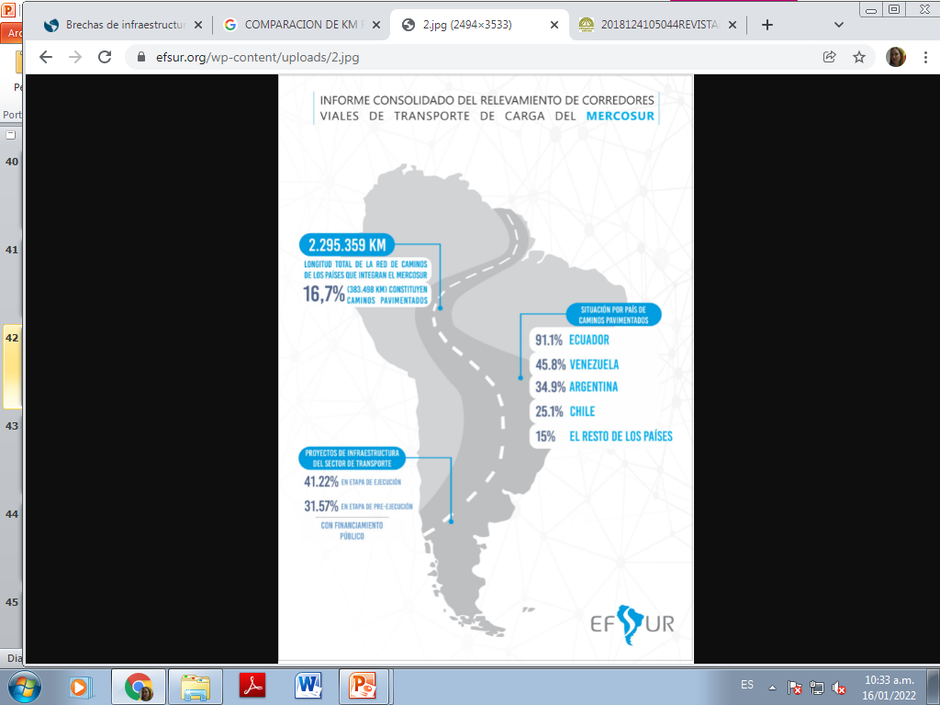
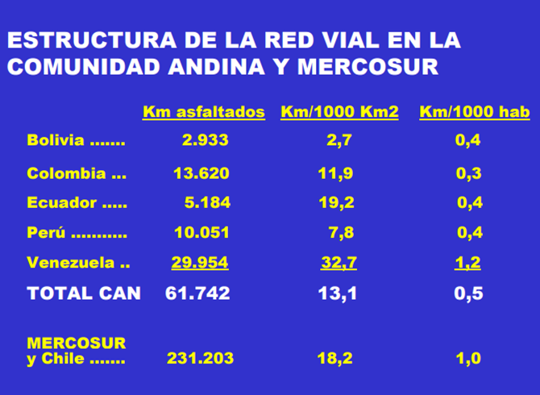
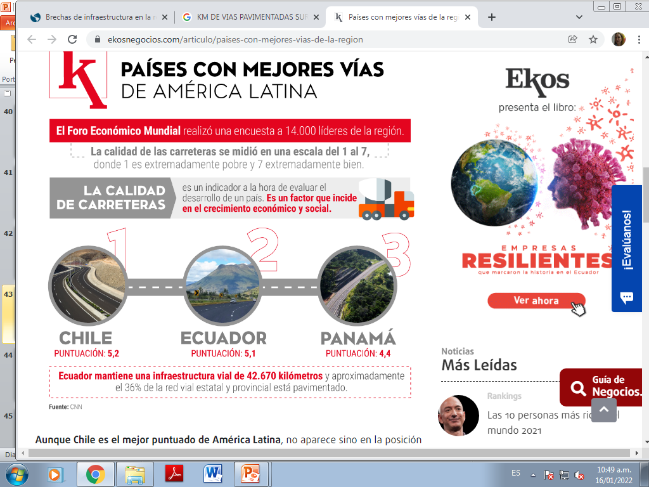
Foro Económico Mundial.07/02/2019
VENEZUELA Y EL TRANSPORTE TERRETRE REGIONALMENTE .
Venezuela necesita mantener las vías existentes, finalizar obras inconclusas, edificar nuevas carreteras, potencializar y desarrollar otros medios de transporte como el ferrocarril, con el objetivo de promover una conciencia logística eficiente (Logistics Performance Index (LPI) publicado por el Banco Mundial, 2019 ).
Vías Pavimentadas
Fuente: Mercosur, 2015

Slide 7
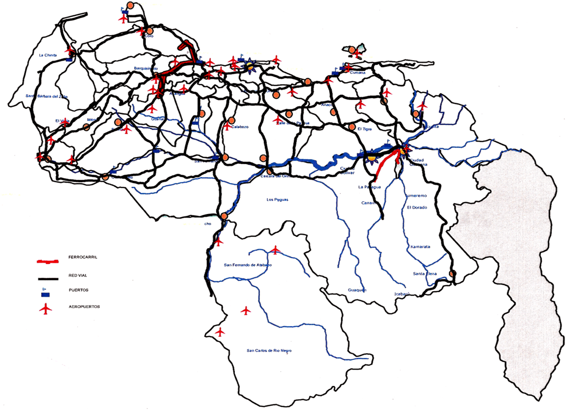
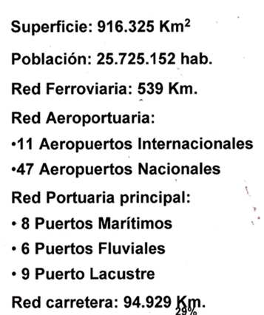
INFRAESTRUCTURA DE TRANSPORTE NACIONAL
Superficie: 916.325 km²
Población 2020: 28.435.943 Ha.
Red vial: 94929 km
Red Ferroviaria : 539 km
11 Aeropuertos Internacionales
47 Aeropuertos Nacionales
8 Puertos Marítimos
6 Puertos Fluviales
9 Puertos Lacustres
Fuente: Informe MPPTT, 2009

Slide 8
Responsables de la Gestión del Sistema de Transporte Terrestre Nacional
( 7 instituciones)
1.Infraestructura vial |  | 2. Transporte Público Superficial |  | 3.Sistemas de Transporte Masivos
Red Vial Nacional (puentes, túneles) | Sistema Vial Urbano | Transporte Colectivo Suburbano Interurbano | Transporte Colectivo Urbano | Sistemas Masivos Urbanos | Sistema Ferroviario Nacional
Entes Competentes y relacionados
MPPTT / Gob. Regional | *Autoridad Municipal (LOPPM, Art.56) | INTT | Alcaldías FONTUR | Gob. Nacional 7 sistemas masivos/ metro-cable, BRT, cable-tren MPPTT | Instituto de Ferrocarriles del Estado (IFE)
Sistema de Transporte Acuático : Corporación Venezolana de Navegación, S.A (Venavega), MPPTT. OMI. Protocolo Marpol 73/78.
Sistema de Transporte Aéreo : Instituto Nacional de Aeronáutica Civil (INAC), MPPTT. OACI.
Fuente: Propia a partir Google páginas web institucionales, no incluye Transporte carga y vehículos particulares.

Slide 9
PLANES A NIVEL NACIONAL DE SISTEMAS MASIVOS: URBANOS Y FERROVIARIOS
Tramos Ferrocarriles en Ejecución | Condición | % Ejec.
Sistema Ferroviario Centro Occidental. Acarigua - Yaritagua – Barquisimeto - Puerto Cabello – Morón. L de 383 km | Requiere rehabilitación y modernización.
Sistema Ferroviario Central. Tramo Caracas- Cúa. Long. de 41.4 km | Pasajeros ok Carga paralizada.
Sistema Ferroviario Central. ( E Zamora II) Tramo Puerto Cabello -La Encrucijada. Long. de 183 km | Paralizado 2013 (US$ 10.096 millones) | 55
Sistema Ferroviario Centro Oriental. Chaguaramas - Las Mercedes – Cabruta. L de 201 Km. | Paralizado | 20
Sistema Ferroviario Centro Oriental. Eje Norte Llanero. Tinaco – Anaco. Long. de 468 km | Paralizado 2013 (US$ 7500 millones) | 25
Sistema Ferroviario Centro Oriental. Eje Centro Sur. San Juan de los Morros – San Fernando de Apure. L de 252 Km. | Paralizado | 30
Metros a nivel nacional | Planes en ejecución. | Estado actual
Área Metropolitana de Caracas Long de 70.5 km | Línea 5 Tren Guarenas-Guatire | Retraso ejecución paralizados
Los Teques. Long de 11.2 km | Línea 2 12 km y 6 estaciones. | Paralizado
Área Metropolitana de Valencia L de 4,7 km | Continuación Línea 1 de 9.9 km y línea 2 | Operación irregular. Ejecución paralizada
Maracaibo. Long de 6,5 km | Previstos 10 km adicionales | paralizado
Metro cables, sistemas de buses vías de uso exclusivo ( BRT) , Trolebús Mérida, Bus Caracas, TransBarca, TransMaracay, TransCarabobo, TransFalcón y TransAnzoátegui.
Total = 1145.4 Km nuevos tramos + 383 km a modernizar y rehabilitar = 1528.4 km.
Fuente: Propia a partir Google ,páginas web institucionales, visitas, informes del MPPTT.
Fuente: Propia a partir de MPPTT, CEDICE , Páez Pumar, 2017
.

Slide 10
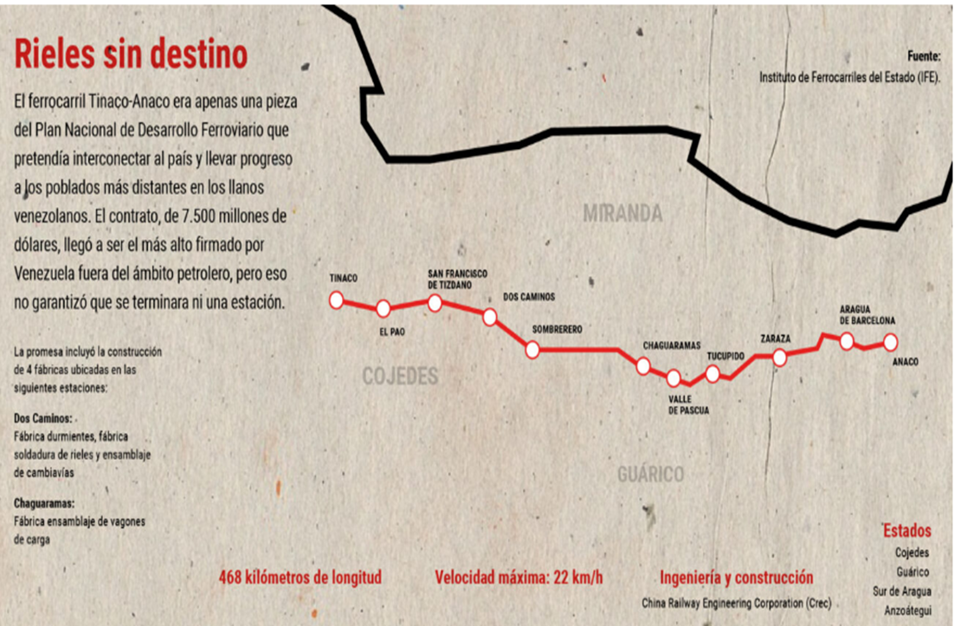
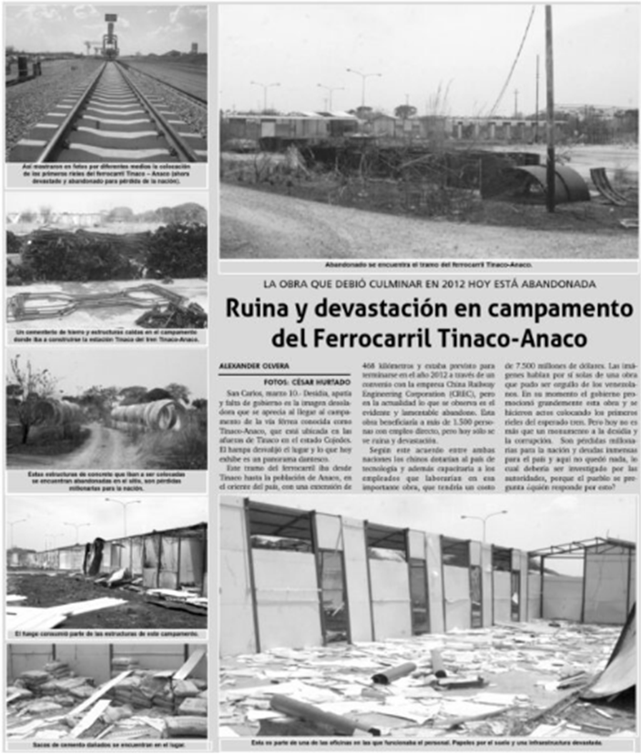
Sistema Ferroviario Centro Oriental. Eje Norte Llanero
L: 468 Km ( 25 % ejecución , paralizado)
https://dialogochino.net/es/infraestructura-es/40823-el-tren-chino-del-progreso-descarrilo-en-los-llanos-venezolanos/

Slide 11
Infraestructura vial nacional y su situación actual.
«La calidad de carreteras es un indicador a la hora de evaluar el desarrollo de un país»
La vialidad venezolana ha pasado de ser en la década de los setenta, de una de las mas avanzadas de Latinoamérica, a ser en el siglo XXI, una de las más deterioradas.
Clasificación Administrativa | Longitud de vías asfaltadas (33% del total ) km | Red autopistas km
Trocal | 10.603 | 1050
Local | 8.009 | -
ramal | 7.502 | -
Sub-ramal | 3.840 | -
Total | 29.854 | 1050
Red nacional de puentes > 3500
Fuente: Oficina de Planificación De Transporte, D.G.S.T.T. – MTC. Resumen Estadístico Red Vial de Venezuela 1992, actualizado 2009.
Expertos opinan: Instituciones dirigidas por personas totalmente ajenas a la materia, donde el tema vial nunca estuvo representado, desmembrando muchas direcciones técnicas básicas (puentes, túneles, Comité de Normas, INVEAS, laboratorios ), falta de preparación cuadros técnicos.

Slide 12
Situación del Transporte Público Urbano (STPU) en Venezuela.
Venezuela, ha estado sumergida en una crisis humanitaria compleja antes de la llegada de la pandemia por Covid-19, el manejo discrecional de los recursos, la ausencia de controles, la opacidad en la gestión y la ausencia de rendición de cuentas. Desaparición de los operadores del STPU en ciudades venezolanas obedece a diversas causas:
Inflación
Parque automotor envejecido
Escases de repuestos
Falta de combustible
Falta de dinero en efectivo
Pandemia ( Covid-19)
Decrecimiento Las tasas de motorización.
Disminución del uso de vehículos particulares.
Altos costos de la tarifa (30-40 $/mes)
Impacto sobre miles de hogares donde los ingresos provenían de la operación de transporte público, la paralización de este sector ha traído grandes pérdidas económicas y problemas sociales a los usuarios !

Slide 13
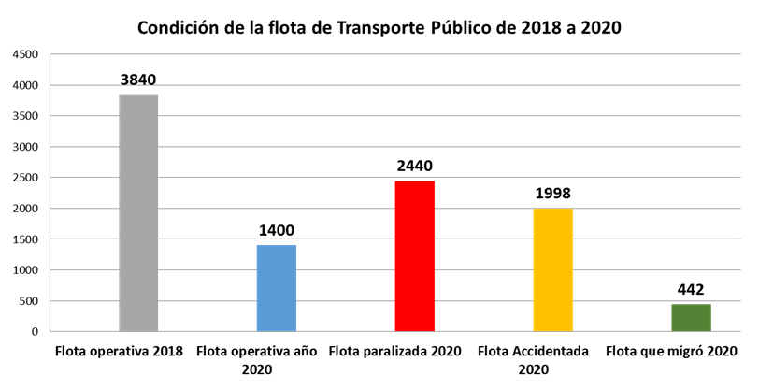
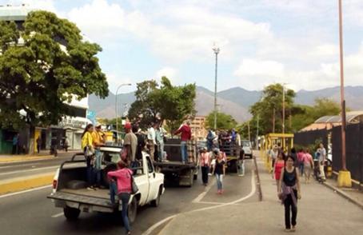
Resultados de la situación de TPU AMV. 2018 a 2020.
En el AMV 66 organizaciones operaban una flota de aproximadamente 3840 unidades. El 63% se paralizada. La mayoría de los operadores se han tenido que dedicar al comercio informal, otros han vendido por partes los repuestos de la unidad para sobrellevar la crisis económica. Un 11.5 % (442 unid.) han migrado del servicio urbano.
Villegas y Cepeda / Revista Ingeniería UC, Vol. 28, No 2, Agosto, 2021

Slide 14

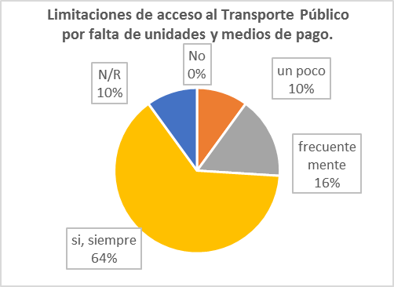
Imposibilidad
de pagar el servicio.
Representa una barrera para el desarrollo inclusivo y equitativo.
Facultad de Ingeniería de la Universidad de Carabobo (personal docente, administrativo, estudiantes).
Imposibilidad
de pagar el servicio (10 a15 $/mes bimodalidad)
representa una barrera para el desarrollo inclusivo y equitativo.
Incrementándose niveles de pobreza, traduciéndose esto en insostenibilidad urbana, limitando el Derecho a la Ciudad de sus habitantes por la falta de acceso a bienes y servicios de primera necesidad.
Fuente: Villegas I. Entrevistas aplicadas Sector: Facultad Ingeniería UC, Nov-Dic. 2021, 2022

Slide 15
¿ Que podemos hacer?
A nivel Nacional
Propuesta 1. Desarrollar e Impulsar un Plan Rector de Transporte Intermodal (PRTI) y establecer una metodología de priorización de proyectos en todos los modos, cronograma para su ejecución y su correspondiente financiación.
Propuesta 2. Crear una Institución de Planeación de Infraestructura Intermodal de transporte, formular un marco legal institucional, lidere el diseño y aplicación de una política rectora en materia de transporte intermodal, armonizar la planeación del sector coordinando a entes competentes de orden nacional, regional y local.
Propuesta 3. Incorporar las Asociaciones Público-Privada ( APP). Definir un proceso para integrar el sector productivo en la priorización de proyectos de infraestructura para promover la iniciativa privada.
Propuesta 4. Inventario de proyectos viables por implementar en la etapa de reactivación de la crisis sanitaria, lo que puede convertirse en una oportunidad para formular la política nacional rectora.

Slide 16
A nivel Nacional
Propuesta 5. Utilizar recursos que provengan de la enajenación de activos del Estado como fuente de apalancamiento de proyectos de infraestructura ( crear Fondo de Desarrollo Infraestructura).
Propuesta 6. Formular marco regulatorio para utilizar la Contribución Nacional por Mejoras (plusvalía) generadas por obras para financiar proyectos de infraestructura.
Propuesta 7. Actualizar el inventario de la red nacional vial, PDT, PCI, grado de vulnerabilidad de puentes, integrar Instituto Geográfico de Venezuela. Big Data para la planificación y gestión, sistema de gerencia de infraestructura de transporte incorporando BIM, Resiliencia de la infraestructura al cambio climático.
Propuesta 8. Política Nacional Logística, que propone mecanismos para la modernización del transporte de carga en todos los modos. en Venezuela más del 90 % de la carga se mueve por carretera, el desafío por pandemia activó el comercio electrónico, gran parte de las empresas no utiliza herramientas digitales en sus procesos logísticos.

Slide 17
A nivel Local.
MOVILIDAD URBANA SOSTENIBLE
Institución | Infraestructura Tecnología (TICs) | Modos de Transporte | Ambiente Actores
Infraestructura de transporte necesaria para potenciar el desarrollo y la competitividad. Impulso de la movilidad con tecnologías de cero emisiones ( electromovilidad y otros). El sector privado y nuevos esquemas de financiamiento. Uso de Big Data para la planificación y gestión de sistemas inteligentes de transporte (ITS-5G). APPs., MaaS. Limites urbanos, reorientar procesos de planificación. Recuperar espacios ( peatonalizar y compartir vías, planes de renovación urbana, revegetar), zonas cero emisiones, desincorporar flota obsoleta, definir un patrón urbano ( 10% peatonal, 10 % bicis, 60% TP, 20 % veh. particulares)
Fuente: Propia, a partir de panel expertos.

Slide 18
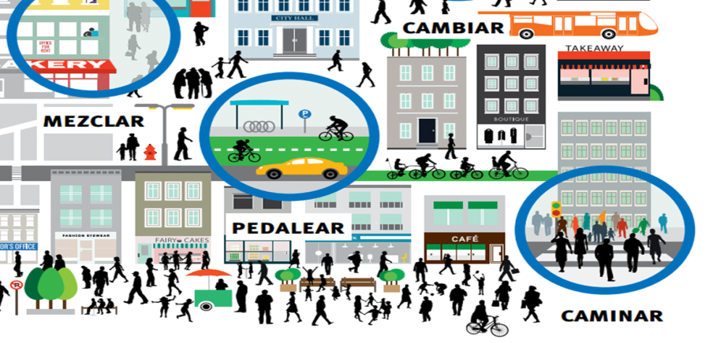
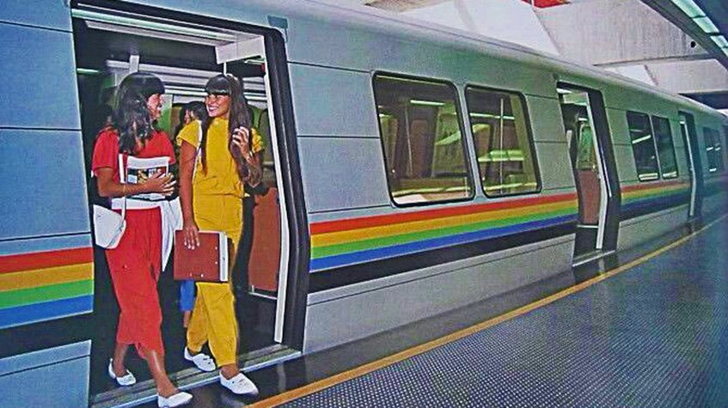
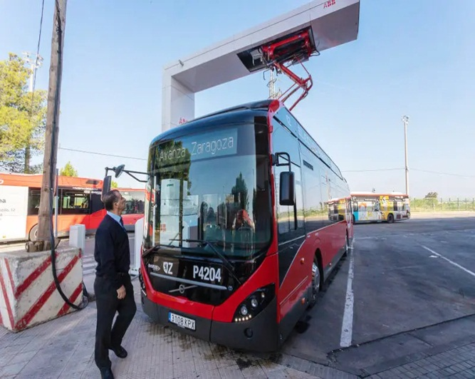
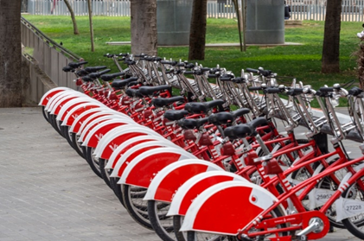
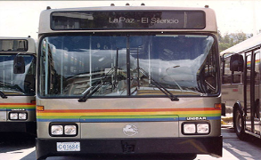
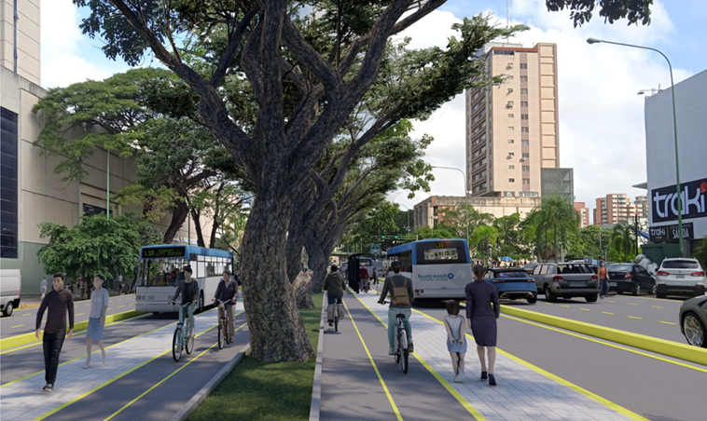
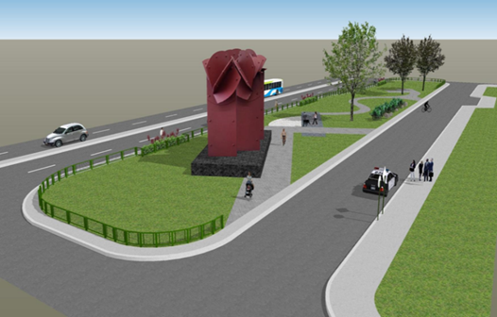
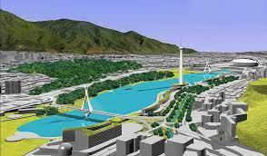
HACIA LA MOVILIDAD URBANA DEL
FUTURO
Electromovilidad
Bicis en alquiler
Modelo 7900 Híbrido Eléctrico (7900EH), con modo dual de conducción (Híbrido y modo 100% eléctrico)
Recuperar calidad de servicio
Acupuntura Urbana La Carlota. AMC
Peatonalizar corredores Valencia
Eje verde Valencia

Slide 19
«La falta de acceso a los medios de transporte en Venezuela imposibilita alcanzar la sustentabilidad urbana».
Gracias por su amable atención !
Dr. Ing. Isandra Villegas Julien
Prof. Titular Facultad Ingeniería UC.
isandravillegas@gmail.com
@ Isandravillega1
Linkedin: Isandra Villegas

